Slide 1
웹페이지 구축을 위한
Javascript
335.구글 API
이호진

Slide 2





01[HTML+CSS+ JAVASCRIPT]
지도공유

Slide 3
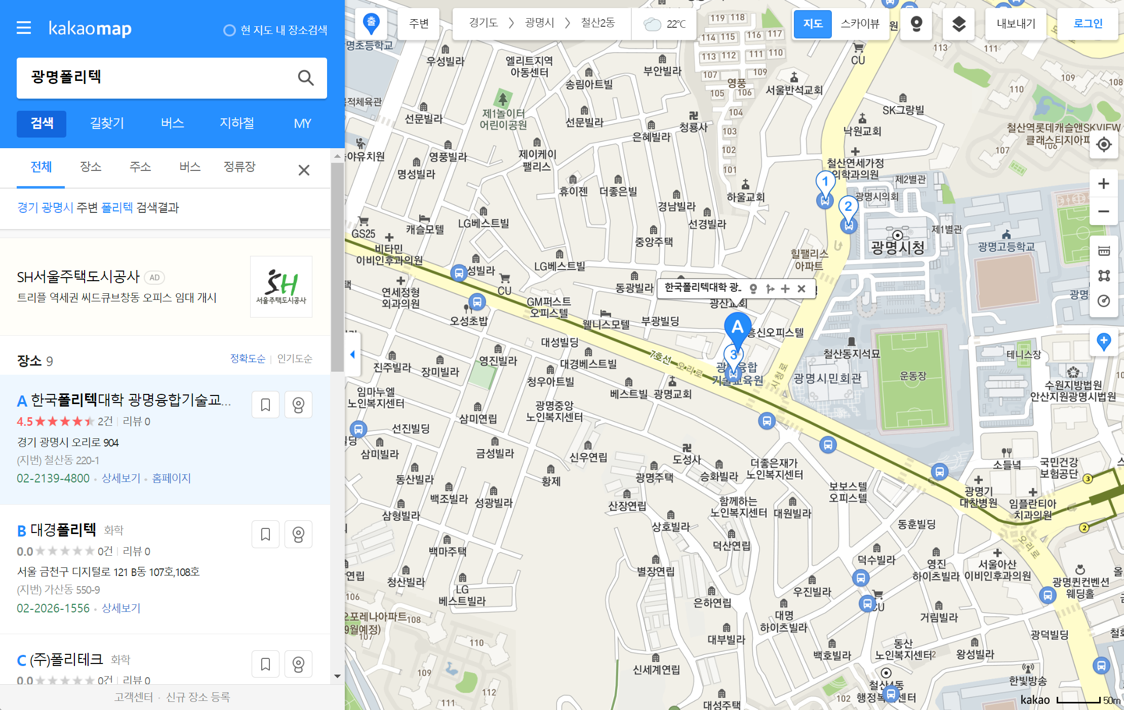
지도 공유
아이프레임을 통하여 특정 위치의 지도를 삽입할 수 있습니다.

Slide 4
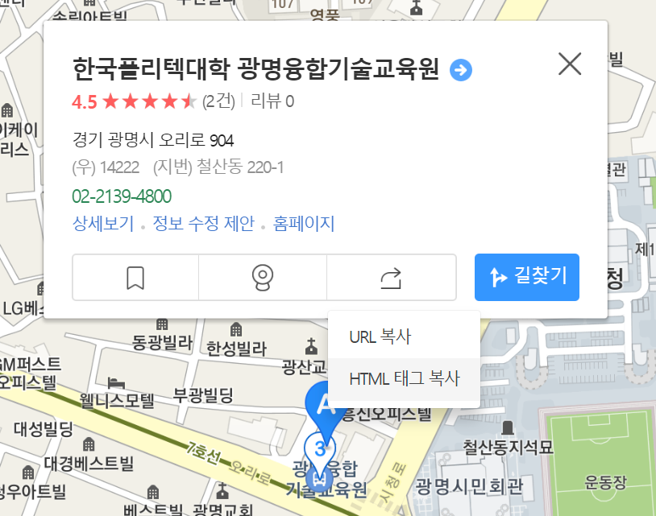
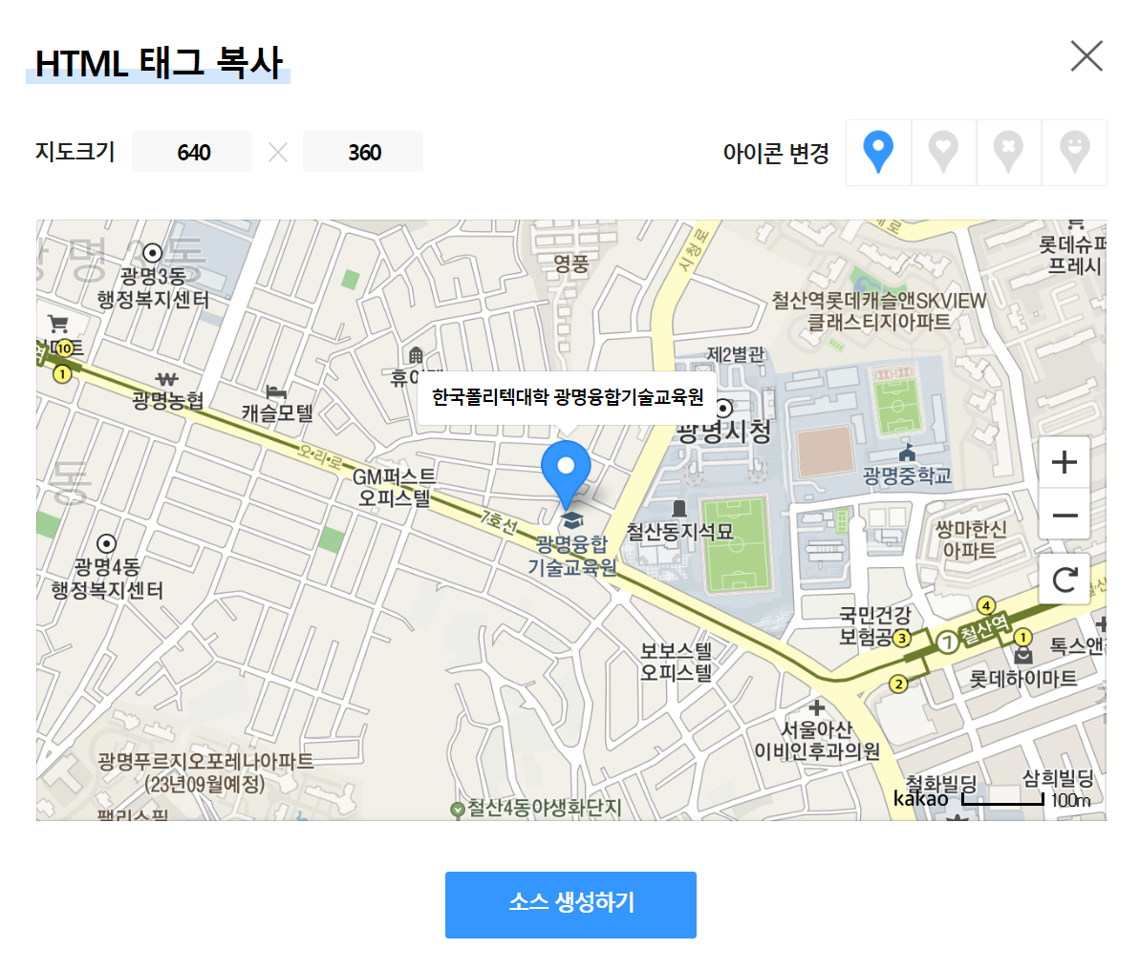
지도 공유

Slide 5
02[HTML+CSS+ JAVASCRIPT]
API연동

Slide 6

개발자 센터

Slide 7
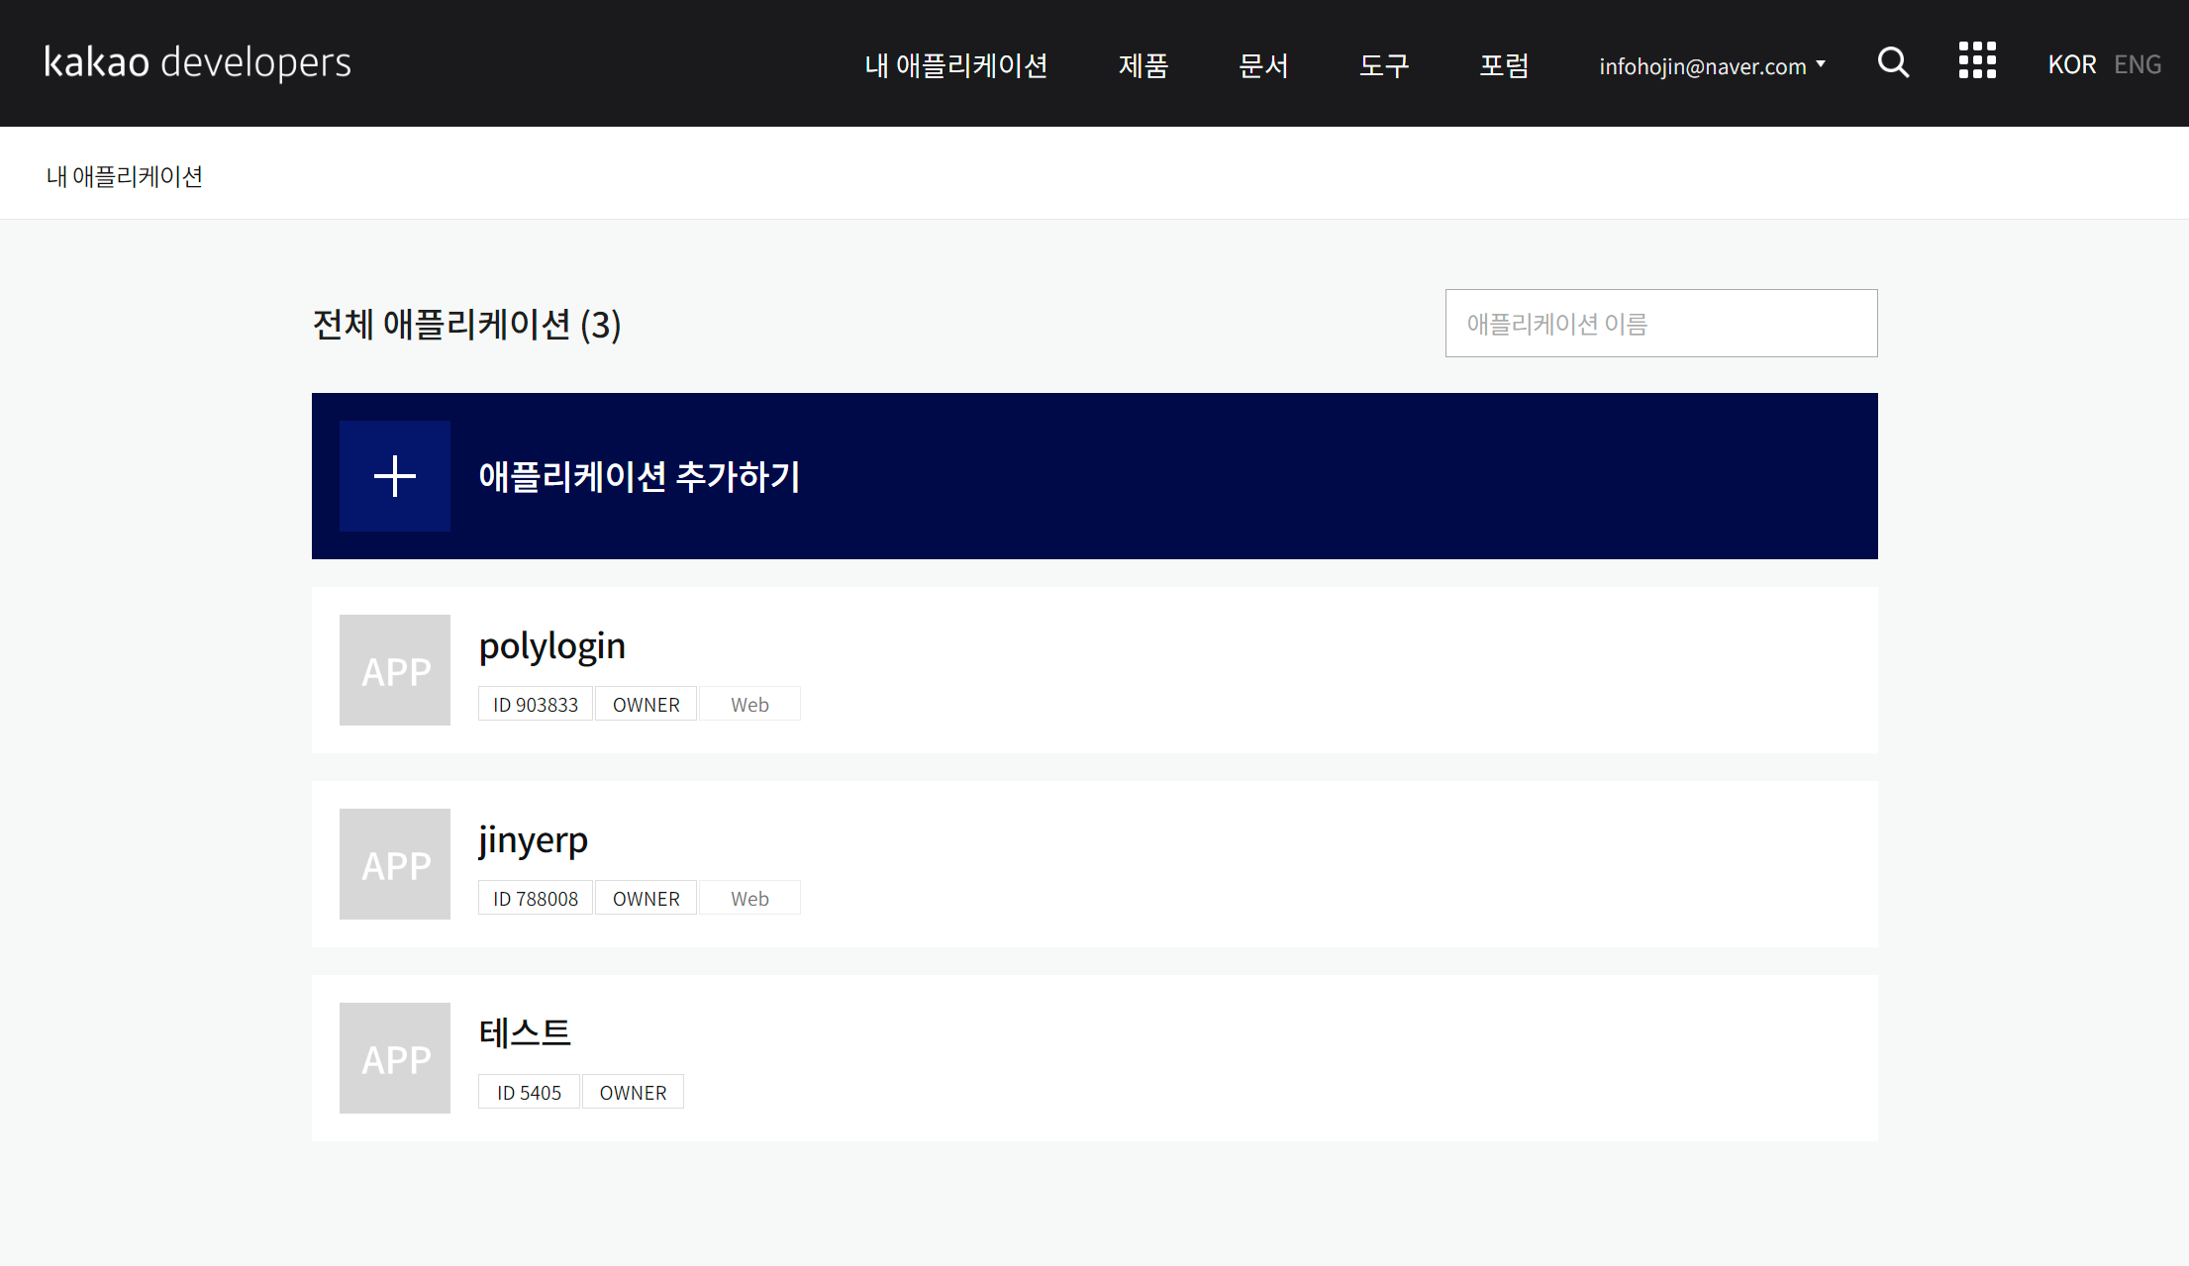
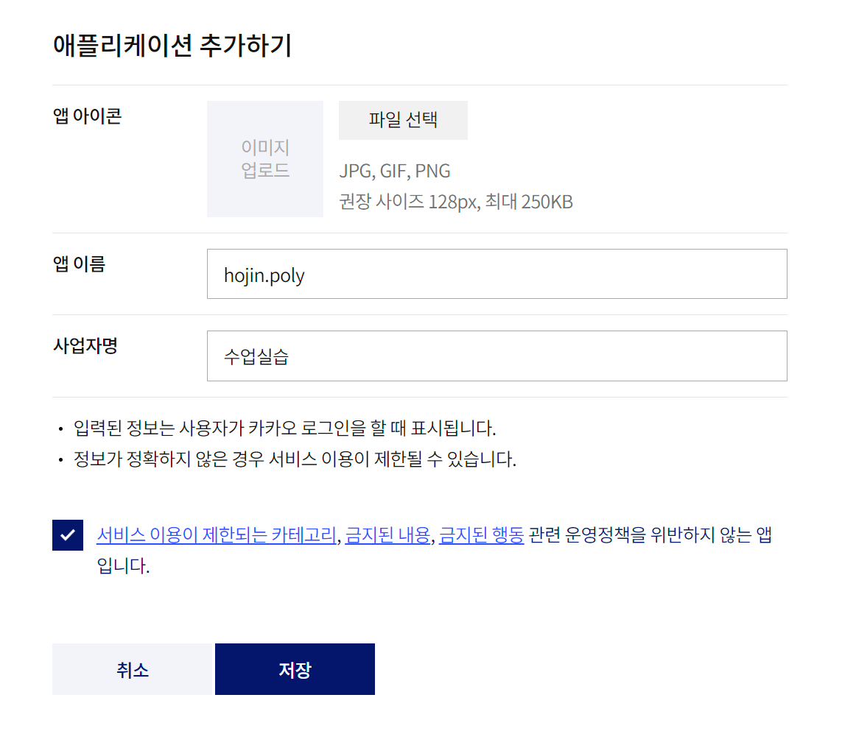
어플리케이션 등록

Slide 8
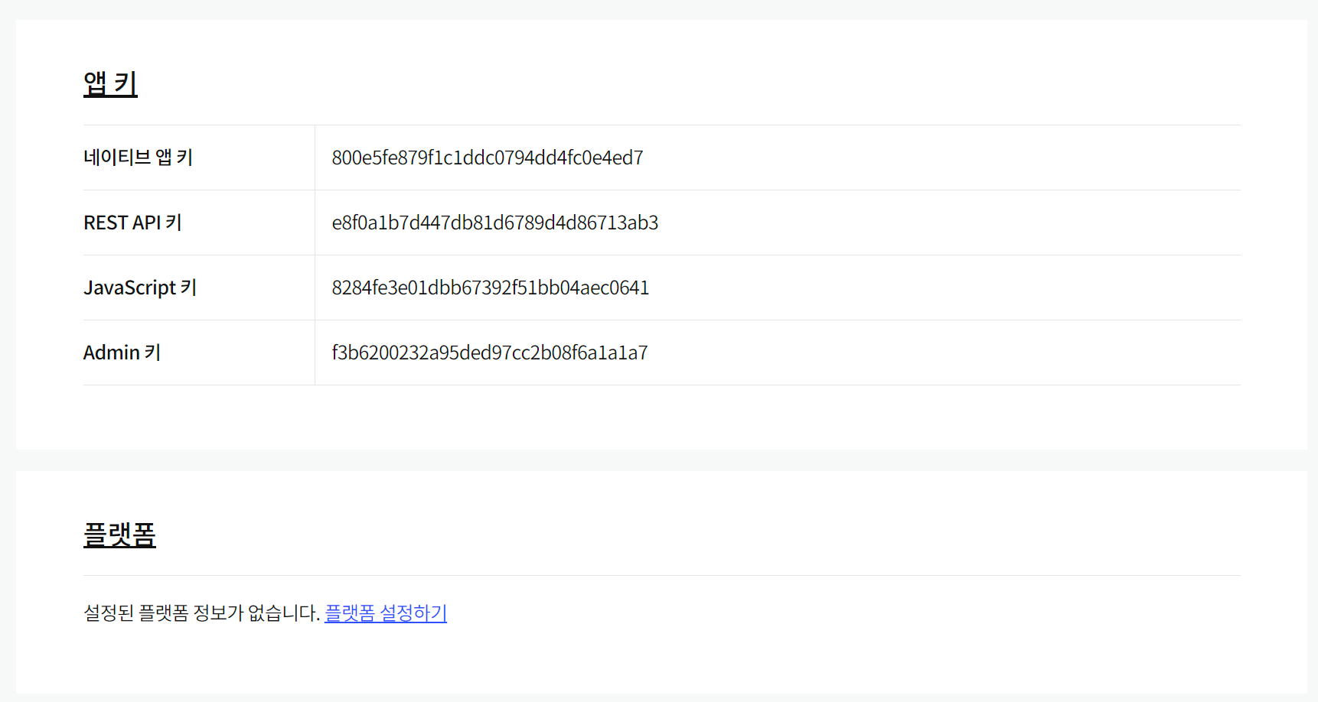
개발자 센터

Slide 9
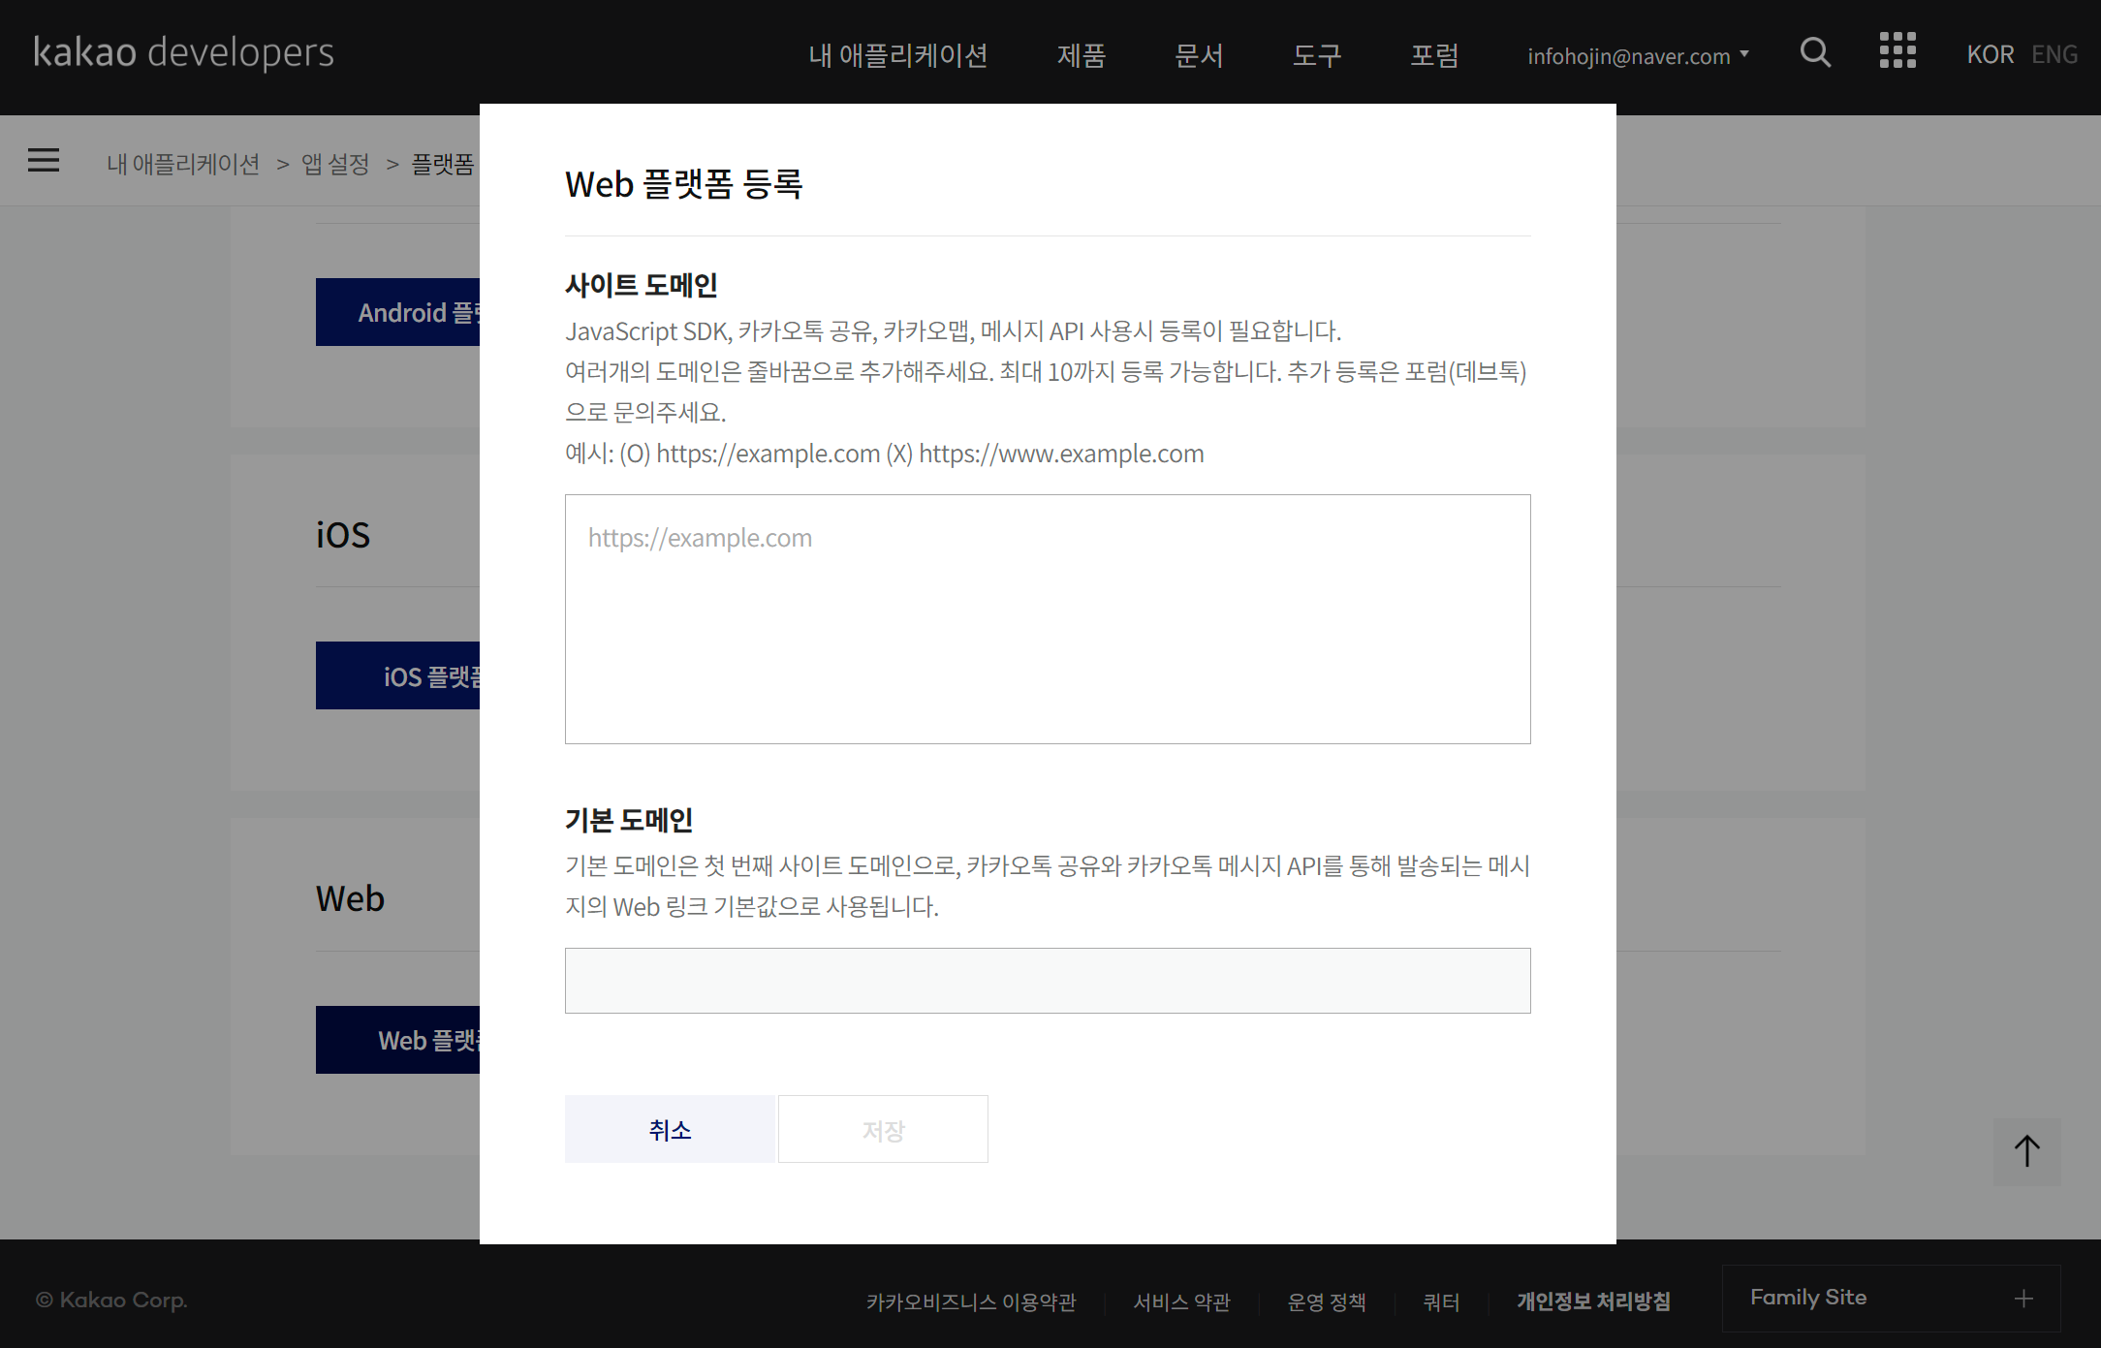
Web플렛폼 등록

Slide 10
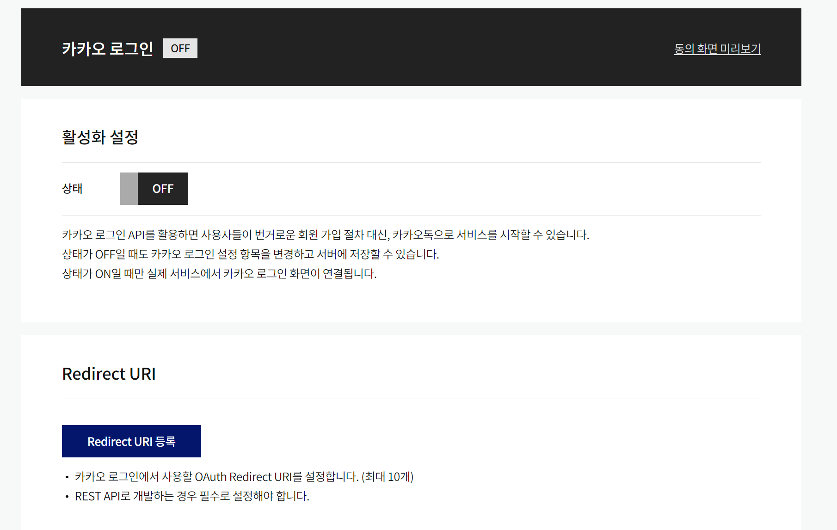
리다이렉션 활성화

Slide 11
03[HTML+CSS+ JAVASCRIPT]
개발문서

Slide 12
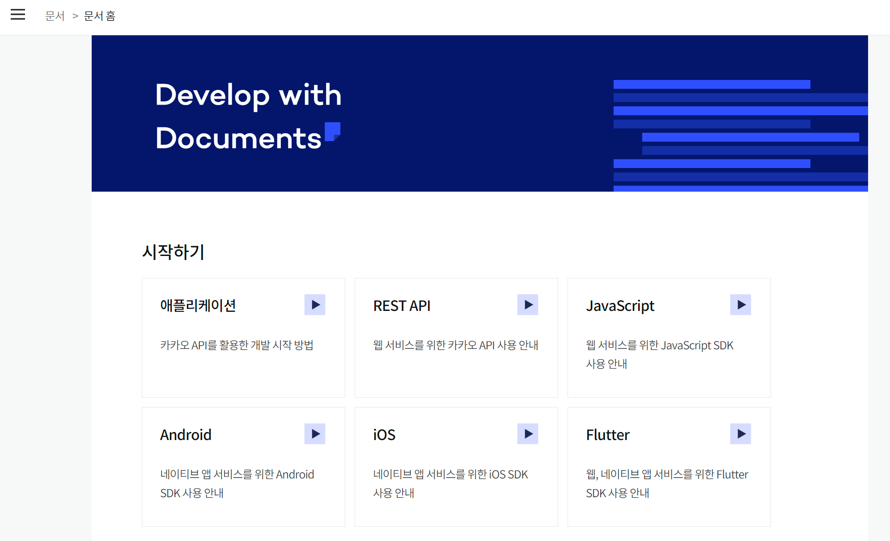
개발문서

Slide 13
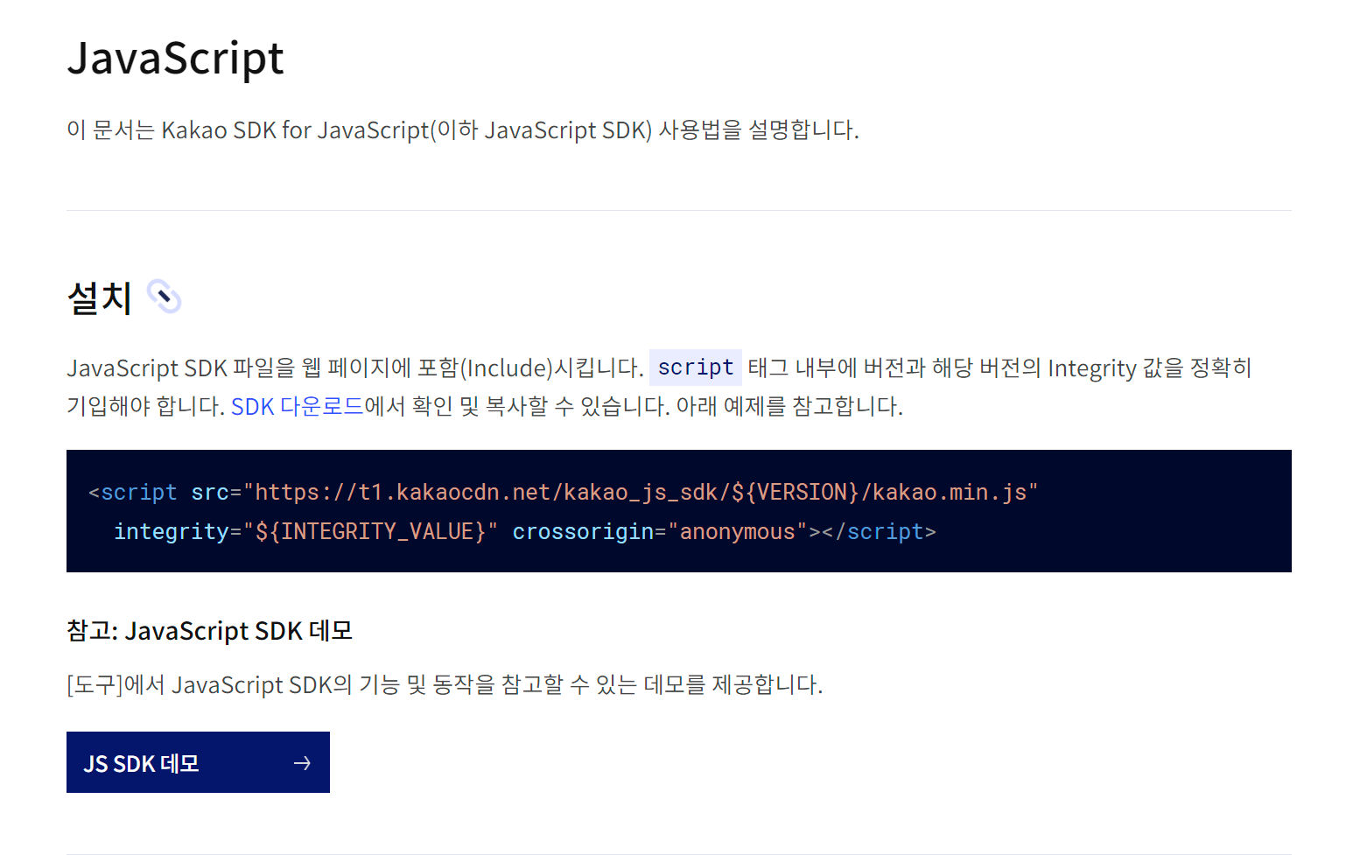
개발문서(javascript)

Slide 14
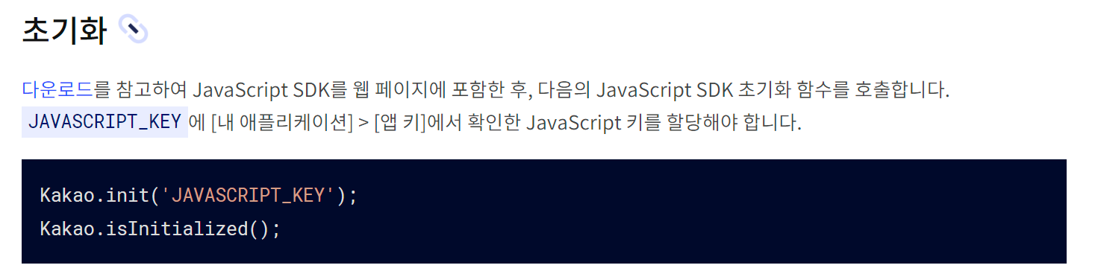
개발문서(javascript)

Slide 15
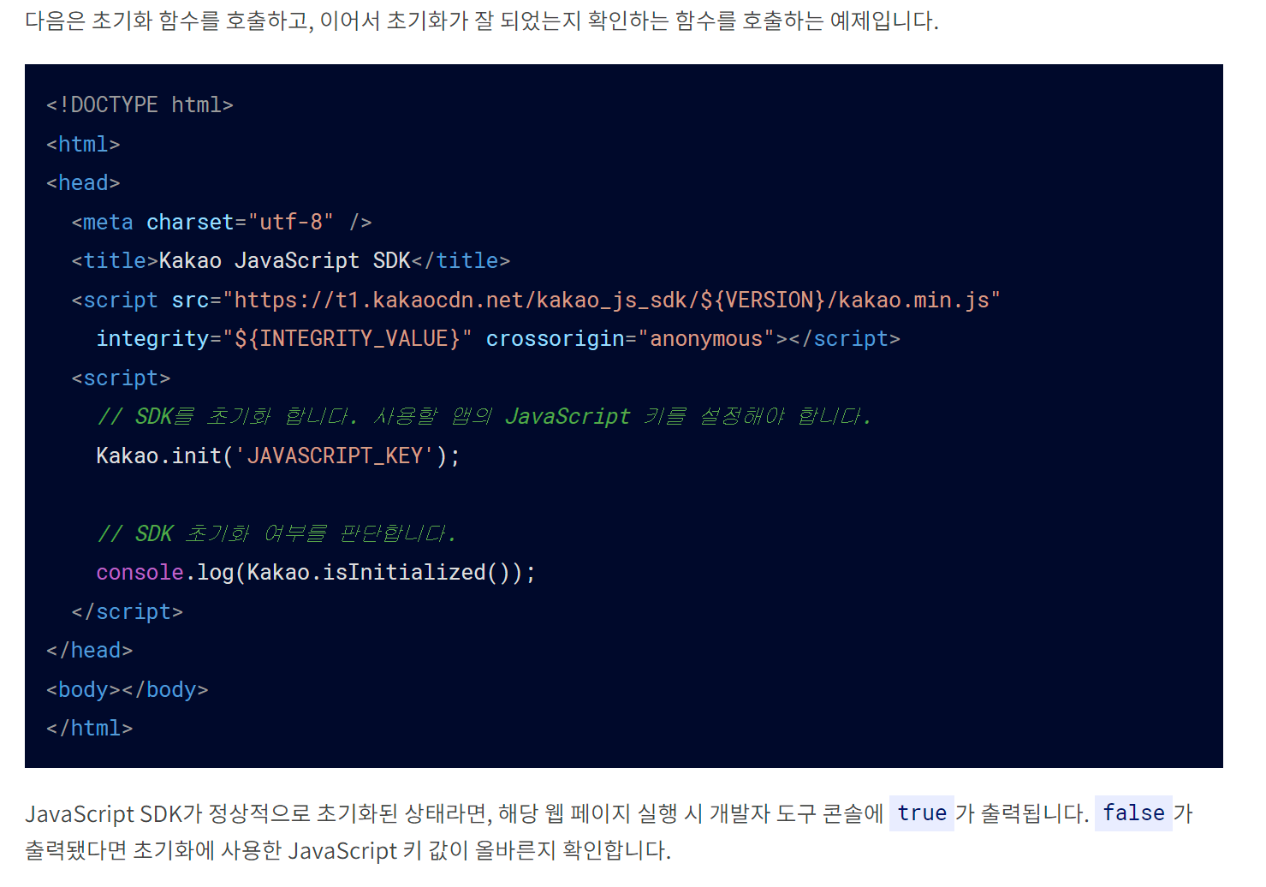
개발문서(javascript)

Slide 16
04[HTML+CSS+ JAVASCRIPT]
지도삽입

Slide 17

지도삽입
https://apis.map.kakao.com/web/guide/

Slide 18
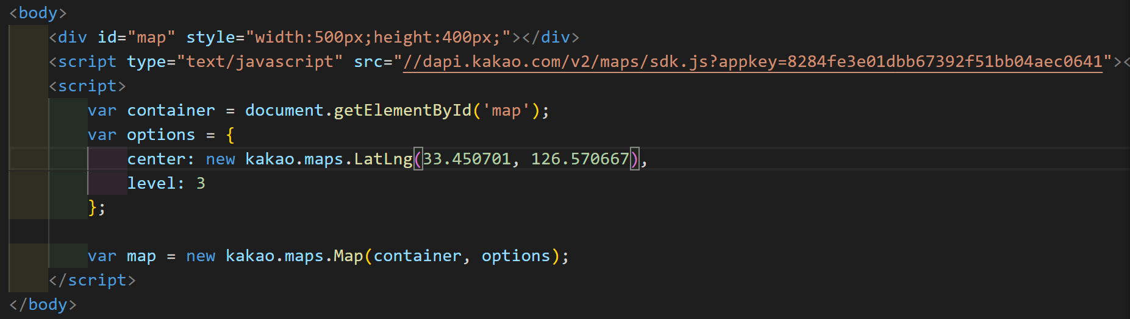
지도삽입

Slide 19
지도삽입

Slide 20
지도삽입

Slide 21
개발문서(javascript)

Slide 22
개발문서(javascript)

Slide 23
개발문서(javascript)

